Slide 1

山东农业大学植物病理学科简介
植保学院植物病理学系
2021年9月

Slide 2

汇报内容
一、学科历史与发展
二、研究方向
三、师资队伍
四、科研平台资源
五、科研成果与学术交流
六、下一步工作目标和任务

Slide 3

一、学科历史与发展
1、历史演进
2、植物病理学科的发展

Slide 4
1、历史演进
植物病理学科与植保学院共发展、同命运
1906年山东高等农业学堂开设植物病理学、昆虫学和森林保护学等课程
1949年山东大学设植物病虫害学系，1950年招收植物病虫害学本科生
1952年山东大学农学院植物病虫害学系、省立农学院植物病理学和昆虫学教研室及齐鲁大学农业专科学校的一部分合并为山东农学院植物病虫害学系
植物病理，
从未缺席！
1954年更名为植物保护系
2000年12月撤系建院，成立植物保护学院

Slide 5
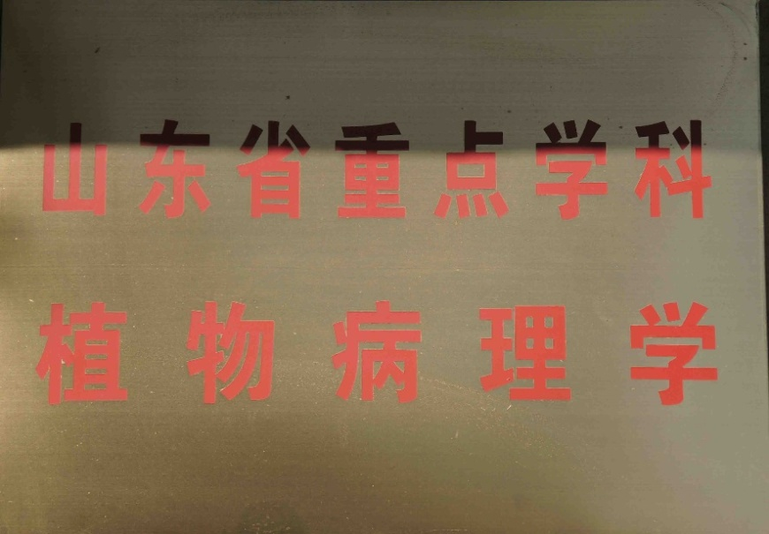
2、植物病理学科的发展
山东省重点学科---植物病理学
山东省重点建设学科（1995）
山东省“重点学科” （九五、十五）
山东省“重中之重重点学科” （十一五）
山东省“特色重点学科” （十二五）
目前已建成平台基础完备、师资队伍过硬、研究优势突出、科研产出稳定的省级重点学科，在省内乃至全国具有一定单位影响力。

Slide 6
经陈瑞泰、王清和、吴洵耻、张天宇和温孚江等几代植物病理学家的探索和建设，现已形成了一支结构合理、教学质量高、科研能力强、研究方向稳定的学术队伍。

Slide 7
二、研究方向
1、研究方向
2、方向解析

Slide 8
1、研究方向
农业微生物多样性与资源利用
植物-病原微生物互作机理研究及应用
环境微生物功能基因解析及产业化

Slide 9
2、方向解析
农业微生物多样性与资源利用
着重于农业微生物多样性的分类鉴定及有益微生物资源的提纯和利用。
真菌资源多样性尤其是半知菌分类研究处于国际领先地位。山东农业大学是世界上三个半知菌分类研究中心之一。
生防细菌、生防真菌等有益微生物的发掘和机理研究为提高植物抗病、抗旱、抗寒等逆境的能力提供了新的思路和可利用资源，绿针假单胞菌应用于玉米纹枯病等病害的防控，取得良好的防病促生效果，球毛壳菌对板栗、杨树、多种蔬菜具有良好的防病促生效果，研发的微生物菌剂已获得国家登记；另外可防控烟草青枯病、烟草病毒病、小麦纹枯病的解淀粉芽孢杆菌、多粘类芽孢杆菌等多个生防菌株具备良好的开发前景，已获得国家发明专利授权。
围绕泰山赤灵芝、天花、羊肚菌等大型真菌资源的分类鉴定、原种驯化、人工培养等开展了系列研究，开发了羊肚菌、灰树花等大型真菌的林下栽培和作物间作技术，在济南、泰安、临沂、济宁等地进行了技术推广。

Slide 10
2、方向解析
植物病原微生物及其控制
主要研究植物病原微生物的种类鉴定、致病机理、成灾机制及防控技术。
植物卵菌病害的致病机理和防控技术研究处于国内领先地位。系统研究蔬菜卵菌重要功能基因致病机制及重要蔬菜卵菌病害防控技术，揭示了辣椒疫霉菌重要致病因子和效应蛋白分子寄主互作机制，建立7种重要蔬菜卵菌病害综合防控技术规程，在多个蔬菜种植区示范推广，防控效果达70%以上，减量用药40%以上。
植物病毒的致病机理和防控技术研究处于国内先进地位。主要研究植物病毒的运动、基因组复制与表达调控、病毒与宿主互作机理以及抗病毒基因工程。获得了抗水稻条纹病毒、马铃薯Y病毒等转基因植株和兼抗多种病毒的多联弱毒疫苗。
还围绕小麦、玉米、水稻等主要粮食作物的重要真菌和细菌病害（如小麦赤霉病、锈病，玉米纹枯病、茎腐病，水稻白叶枯、细菌性条斑病等），开展了致病机理和防控技术研究。制定多项山东省地方病害的防控技术规程，其中“玉米病虫害节本增效防治技术”被列为山东省农业主推技术。

Slide 11
2、方向解析
环境微生物功能基因解析及产业化
该方向主要研究环境微生物特别是极端环境微生物重要基因的克隆、功能解析及产业化开发。
嗜热真菌热稳定酶的功能解析、嗜热机制、工程菌构建及利用等方面处于国内领先地位，是国内首次和唯一系统研究嗜热真菌的研究单位，分离嗜热真菌28种，并从中分离和纯化15种热稳定酶，克隆和表达34个热稳定酶基因，构建热稳定酶基因工程菌18个，完成3种基因工程菌中试，实现了嗜热真菌热稳定酶的高效生产。

Slide 12
三、师资队伍
1、总体情况
2、导师简介

Slide 13
1、总体情况
植病学科硕士点现有专职教师25人，教授14人，副教授8人，讲师3人；其中硕士生导师24人，博士生导师13人。
国家杰出青年1人，国家百千万人才工程1人，泰山学者2人，泰山产业领军人才1人，新世纪优秀人才1人。
60后：11人；70后：2人；
80后：14
系别 | 姓名 | 性别 | 年龄 | 职称 | 博导 | 硕导 | 备注
植病 | 董汉松 | 男 | 1960 | 教授 | √ | √ | 国家杰出青年
 | 李多川 | 男 | 1962 | 教授 | √ | √ | 国家百千万人才工程
 | 李向东 | 男 | 1969 | 教授 | √ | √ | 泰山学者、新世纪优秀人才
 | 张修国 | 男 | 1965 | 教授 | √ | √ | 泰山学者
 | 丁新华 | 男 | 1980 | 教授 | √ | √ | 泰山产业领军人才
 | 原雪峰 | 男 | 1977 | 教授 | √ | √
 | 于金凤 | 女 | 1965 | 教授 | √ | √
 | 高克祥 | 男 | 1963 | 教授 | √ | √
 | 竺晓平 | 男 | 1966 | 教授 | √ | √
 | 刘爱新 | 女 | 1964 | 教授 | √ | √
 | 梁元存 | 男 | 1965 | 教授 |  | √
 | 田延平 | 男 | 1981 | 教授 | √ | √
 | 王群青 | 男 | 1983 | 教授 | √ | √
 | 耿超 | 男 | 1989 | 副教授 |  | √
 | 邹珅珅 | 男 | 1983 | 副教授 |  | √
 | 陈蕾 | 女 | 1982 | 副教授 |  | √
 | 吴悦明 | 男 | 1968 | 高级实验室
 | 李洋 | 女 | 1988 | 副教授 |  | √
 | 韩超 | 男 | 1987 | 副教授 |  | √
 | 夏吉文 | 男 | 1988 | 讲师
 | 闫志勇 | 男 | 1990 | 讲师
森保 | 刘振宇 | 男 | 1969 | 教授 | √ | √
菌物 | 李壮 | 男 | 1972 | 教授 |  | √
 | 朱孟娟 | 女 | 1985 | 副教授 |  | √
 | 王丽 | 女 | 1985 | 副教授 |  | √
 | 孟丽 | 女 | 1984 | 副教授 |  | √
 | 王威 | 男 | 1988 | 讲师 |  | √
校外 | 朱水芳 | 男 |  | 研究员
 | 李长松 | 男 |  | 研究员

Slide 14
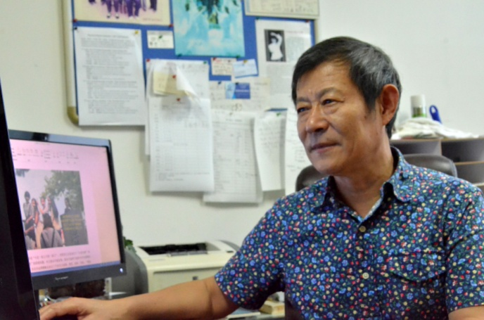
董汉松 教授 博士生导师
教育部跨世纪优秀人才，国家杰出青年基金获得者。
主要研究植物-病菌互作机制和植物免疫信号传导与利用。主持国家自然科学基金、国家重点研发计划等多项课题。发表论文190余篇，主编多部专著和教材。获中国青年科技奖等荣誉奖励18项。先后多次在康乃尔大学留学，任访问学者、客座教授。
获得中国青年科技奖、政府特殊津贴、部级科技进步一等奖和二等奖、省级新长征突击手和青年优秀教师等奖励、荣誉18项；自Elsevier出版社2015年开始发布“中国高被引学者”榜单以来连续入榜。
业余研读文史哲、作诗、写散文，发表诗文集《腊梅还在门口》2016年出版。志言：对自己有升华，对别人有帮助，对社会有贡献。

Slide 15
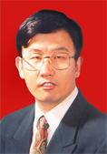
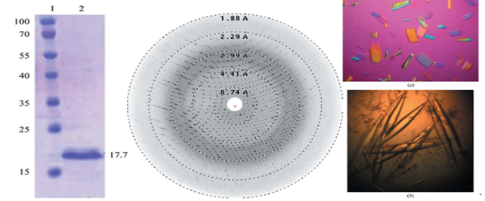
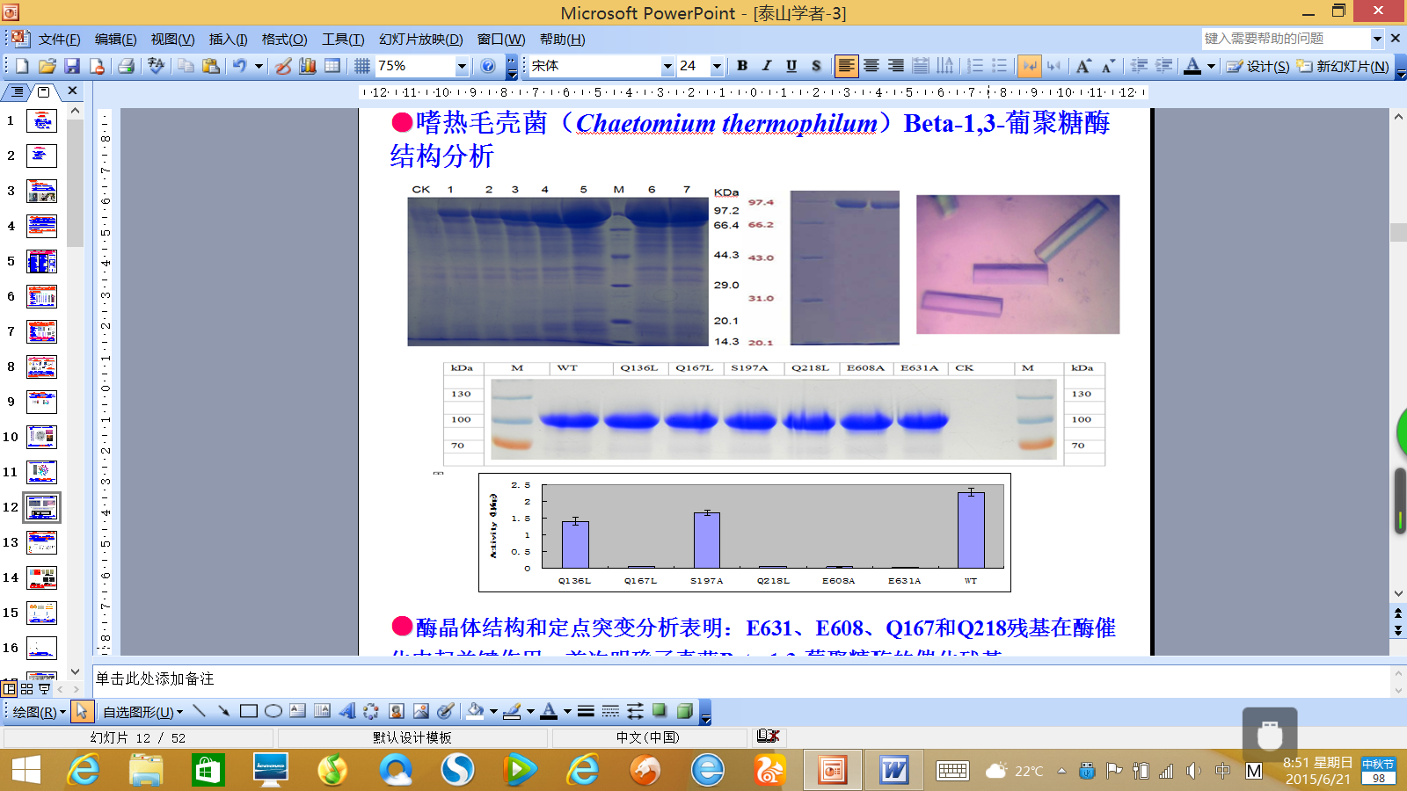
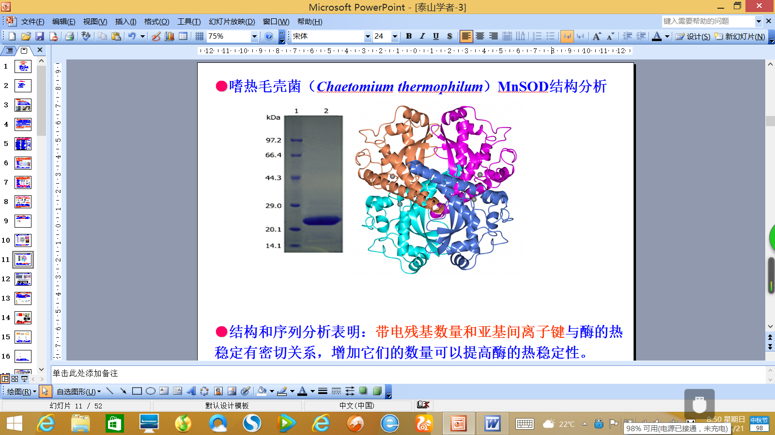
李多川 教授 博士生导师，国家百千万人才工程人选，中国农业生物技术学会常务理事。
研究领域： 嗜热真菌功能基因组；病原真菌致病分子机理。
研究成果： 发表论文90多篇，SCI 40余篇，获得专利3项。
3. 科研项目：主持国家自然科学基金、国家863计划、国家支撑计划等课题10余项。

Slide 16
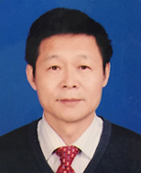
张修国，教授，博士生导师，泰山学者，山东农业大学“1512”一层次，植物病理学科带头人。
主要开展真菌学系统学、进化学、卵菌学分子遗传学和蛋白结构生物学。山东省蔬菜病虫生物学重点实验室主任。‘中国菌物学会’ 副理事长，国家级学报《菌物学报》及《菌物研究》编委；国家自然科学基金面上项目、地区性联合重点项目及重点项目同行评审专家；“国家自然科学基金生命科学部终审专家”。
主持国家自然科学基金、农业部国家公益性行业科技专项、国家高新技术863计划重点项目、农业部国家产业技术体系、科技部中法国际合作项目等，争取国家级各类研究经费达三千多万元。获国家科技进步二等奖（首位）、山东省科技进步一等奖（首位） 、山东省科学技术二等奖（首位）等8项奖励。在Molecular Ecology、MPMI、MPP等发表论文180余篇，其中SCI论文140余篇。

Slide 17
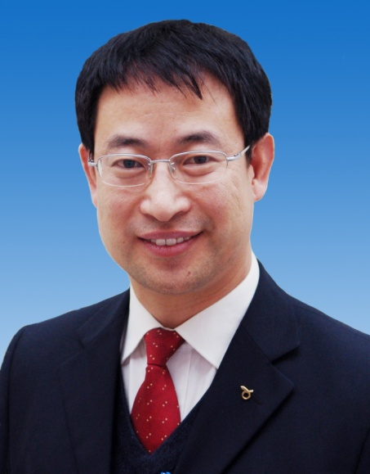
李向东，教授，博士生导师，泰山学者，国际交流与合作处处长。中国植物病理学会常务理事、山东植物病理学会理事长。
教育部新世纪优秀人才 中国植物保护学会青年科技奖
齐鲁先锋共产党员 山东高校十大师德标兵
山东省优秀科技工作者 山东省有突出贡献中青年专家
研究方向：
1、作物病毒致病分子机制和防控新技术
2、玉米重大病虫害成灾机制与防控关键技术
主持国家基金国际合作重点（237万元）、面上项目，国家重点研发计划（600万元），省现代农业产业技术体系（125万元），国家烟草专卖局重点项目（200万元），瑞典-亚洲合作研究项目
在Plant Physiology、Molecular Plant Pathology等杂志发表文章100多篇。授权国家发明专利8项。获得省级科技进步奖2项，“玉米病虫害节本增效防治技术”被列为山东省农业主推技术。
近5年主持课题到位经费超过1000万元。

Slide 18
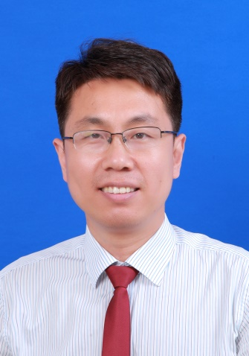
原雪峰，教授，博士生导师
植物保护学院副院长，植物病理学硕士点导师组组长，植物保护专业硕士导师点组长
中国植物病理学会理事，中国植物病理学会青年委员会副主任
山东植物病理学会秘书长、常务理事
山东省农业微生物重点实验室副主任
山东农业大学欧美同学会·留学人员联谊会副秘书长
13563821615
snowpeak77@163.com
2005中国农业大学理学博士，2007-2012留学美国，2012特聘教授入职山东农业大学。
长期从事植物RNA病毒的分子进化与基因表达调控机理研究，在《eLife》《Plant Biotechnology Journal》《RNA》《Journal of Virology 》等杂志发表论文40余篇。授权专利1项，申请专利2项。副主编/参编专著2部。
主持国家自然科学基金面上项目3项、山东省自然科学基金面上项目1项、山东农业大学科研启动项目，承担科研经费累积达350万元。
研究方向：①植物RNA 病毒的分子进化 ②植物RNA病毒的基因表达调控 ③植物病毒病的绿色防控
教学方面：
本科：植物病理学、植保/植检专业英语、植病研究技术、植物检疫学
研究生：植物病毒学、高级植物病理学、分子植物病理学
人员情况：实验室现有3名博士，8名硕士。
山东农业大学分子植物病毒室（SDAU-MPVL）欢迎您的加入！

Slide 19
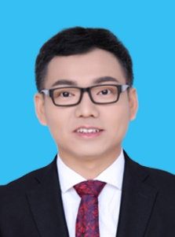
教学情况：承担植物检疫研究进展、植物检疫性有害生物、基础植物病理学、植物检疫理论与方法、植物抗病基因工程、植物保护研究进展等课程。
科研情况：研究领域为植物免疫机制及其应用、植物与微生物互作及其次生代谢物质研究。近年先后承担国家自然科学基金、全国优秀博士学位论文专项基金、山东省农业重大应用技术创新项目、转基因生物新品种培育重大专项子课题、“863”计划等课题十余项。获国家发明专利22项和国际专利PCT一项。以通讯作者或第一作者在《Plant Cell》、《Molecular Plant》和《Plant Biotechnology Journal》等期刊上发表论文30余篇，单篇最高影响因子10.8；发表论文被SCI引用900余次。
奖励情况：获国家自然科学二等奖（3/5），全国优秀博士学位论文奖，2016年山东省留学人员回国创业奖、2016年山东省研究生优秀科技创新成果奖二等奖指导老师、2017年山东省青年科技奖、山东青年五四奖章等十余项。
丁新华，教授、博士生导师，植物病理学系主任，山东省泰山产业领军人才，山东省自然科学杰出青年基金获得者，山东省智库高端人才。第十三届中国植物病理学会青年委员会副主任，中国农业国际合作促进会顾问，山东省青年科学家协会监事长、山东省欧美同学会建言献策委员会委员，山东省青年创新人才协会现代高效农业专业委员会秘书长、山东遗传学会理事、山东省创新创业教育导师，山东农业大学欧美同学会常务理事、山东农业大学青年创新人才协会副会长、《核农学报》和《生物技术通报》编委，莘县和东阿县人民政府特聘专家。

Slide 20
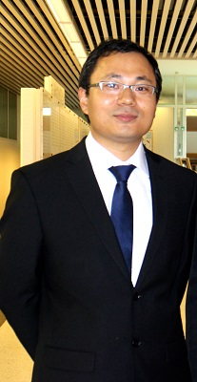
田延平，教授，博士生导师，植病系副主任
2007-2014 芬兰赫尔辛基大学；2014.10- 至今，山东农业大学；
研究方向：作物病毒致病机制及防治技术；研究团队：植物病毒研究室
主持国家自然科学基金面上项目和青年项目、国家重点研发计划子课题、省重点研发计划等科研项目。黄淮海和山东地区玉米品种区域试验抗病性鉴定负责人。近5年到位经费超400万元。研究成果发表在植物病理学顶级期刊JV、MPMI、MPP等杂志发表论文20余篇，被引次数超500次；被引超过50次的4篇Plant Disease，Viruses, Archives of Virology等SCI期刊审稿专家；申请国家发明专利3项，授权1项；获临沂市科技进步二等奖1项。指导研究生获国家奖学金、省、校优秀毕业生等荣誉。

Slide 21
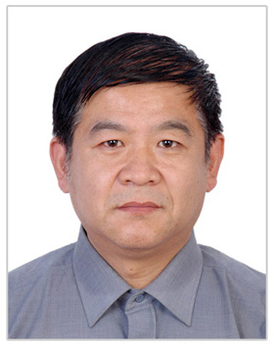
高克祥 教授 博士生导师
讲授主要课程：
本科生教学：《植物保护进展》（双语教学）、
《植物病理学》、《生物防治》、《园艺植物病理学》。
研究生教学：《植物病害生物防治》、《植保技术与应用》
科研方向：植物病害生物防治
主持或参加过国家级和省部级项目12项。
代表性科研和学术成果：
近年来在Canadian Journal of Botany、Current Microbiology、European Journal of Plant Pathology、World Journal of Microbiology and Biotechnology、Journal of Phytopathology、BMC Microbiology、生物工程学报、植物病理学报、植物保护学报、应用生态学报、东北林业大学学报、云南农业大学学报、安徽农业科学、山东农业科学、莱阳农学院学报、中国森林病虫等重要期刊上发表论文90余篇。SCI收录论文13篇。获得授权发明专利6项，与企业合作获得微生物肥料产品临时登记证书1个。
学术兼职：国家自然科学基金项目同行评议专家。北京市、山东省、福建省、湖南省、浙江省自然科学基金项目同行评议专家。教育部高等学校博士学科点专项科研基金项目评审专家。科技部“十二五”农村领域备选项目评审专家。教育部、上海市、河北省、黑龙江省科学技术奖评审专家。山东省耕地质量提升计划专家指导委员会农药残留治理专家组成员。

Slide 22
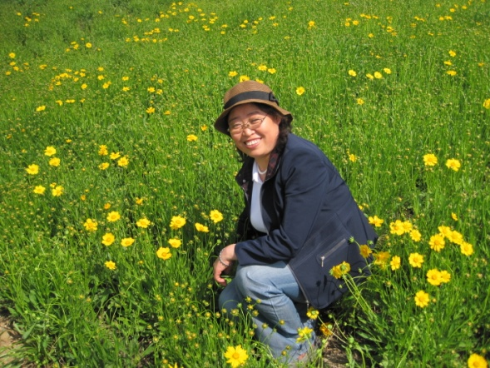
于金凤，教授，博士生导师
1986年毕业于山东农业大学植保学院， 2003年6月获植物病理学博士学位。
中国植物保护学会第十一届理事；国家自然科学基金的评审专家；山东小麦产业技术体系病虫害防控与质量控制岗位科学家。
科研方面：
主要从事丝核菌属真菌的多样性、分子系统演化、致病性机制等研究；
小麦土传真菌病害的发生规律及快速检测技术研究；
小麦赤霉病菌的发生规律、致病机制及有效控制途径。
果树重茬障碍克服的方法及途径。
主持或参与国家及省部级以上科研项目10余项。
以第一作者或通讯作者在国内外核心期刊发表论文40余篇，副主编教材2部，参编教材4部。目前是校级《农业植物病理学》精品课程的主持人。
欢迎喜欢植物病理尤其是对真菌病害感兴趣的同学到我们的实验室A305进行交流、切磋和实习！

Slide 23
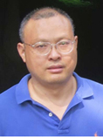
竺晓平 教授 ，招收博士和硕士研究生
教学和研究方向领域
园艺植物病害分子鉴定、致病机制和防控；
通过实施农业部项目与中国农科院蔬菜所、植保所、中国农业大学等以及省内同行常年在山东设施蔬菜产区合作开展病害防控研究和示范工作
先后主持的项目
国家自然科学基金2项、国家公益性行业科研专项子课题2项、863计划子课题1项、山东省科技发展计划1项、山东省自然基金2项等十余项（“十二五”以来共到位经费351万元），获山东省科学技术进步奖二等奖。
研究生培养情况
近五年指导的研究生30%（5人）获研究生国家奖学金，20%（3人）获山东省研究生优秀毕业生称号，1人获山东省研究生科技成果奖。指导的研究生全部按期顺利毕业。
研究生就业情况
近5年共有2名硕士毕业后攻读博士深造（1人推免中国农大，1人推免本校），2人考中省级单位公务员，4人考上事业单位编制（其中1人留校任教）
联系方式
电话：13515480075；电子邮件：zhuxp@sdau.edu.cn

Slide 24
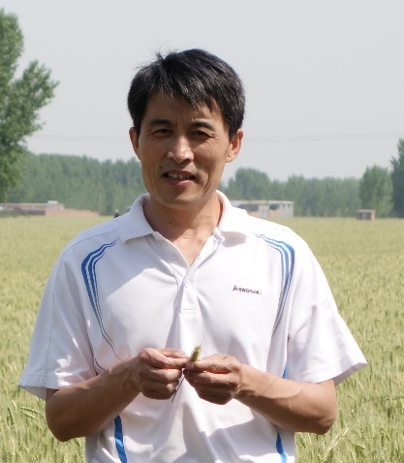
梁元存，教授，硕士生导师，长期从事植物病原真菌和真菌病害研究。
以小麦赤霉病为材料研究植物病原真菌致病机制和植物-病原物互作和烟草真菌病害及其防控。近年来以通讯作者在Planta、Fungal Genetics and Biology、Current Genetics、Frontier in Microbiology等发表SCI论文近20余篇。先后主持国家自然科学基金、山东省自然科学基金和山东省科技攻关等多项课题。曾获中国烟草总公司科学技术进步特等奖一项、第一届全国农林院校研究生学术科技作品竞赛二等奖指导教师。指导的研究生多人获得国家奖学金和慕赵奖学金。

Slide 25
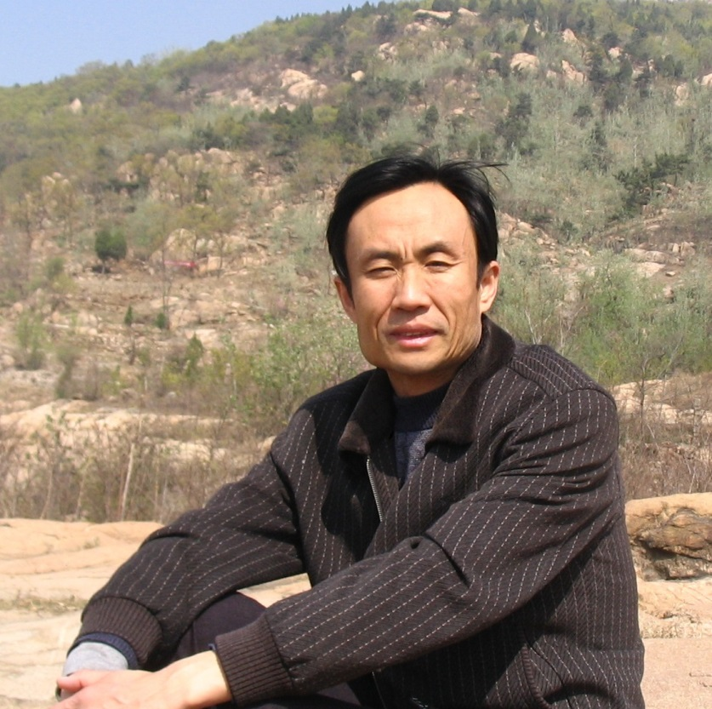
刘振宇，教授，博士生导师
Tel：13562896689
Email: cosmosliu@163.com
山东省植物病理学会理事，中国林木病理学分会常务理事。教学工作：主讲植物病理学通论、植物病害生物防治等课程科研方向：致力于植物病害可持续治理的基础和应用研究，研究方向为：植物病害生物防治、外来入侵有害生物。在生物防治方向形成特色与优势，系统开展生防资源发掘、生物农药和生物菌肥研发，围绕生防细菌生物膜自然属性的本质发现、细菌分子通讯、网络调控机制及抗菌活性定向调控开展研究，构建生防微生物社会行为学和分子调控的特色研究。科研项目：主持国家自然科学基金、十三五科技部科技研发重点项目、国家林业局公益性行业重点项目、国家科技部科技支撑项目、国家科技部基础平台建设项目、山东省科技厅、山东省财政厅等多项国家及省部级研究课题。
在国内外重要学术期刊发表论文100余篇，主编、参编出版教材、著作18部。
曾获得山东省政府科技进步奖、山东省林业厅科技进步等多项科研奖励，及山东省教育厅教育成果奖多项。

Slide 26

刘爱新，教授，博士生导师，植物保护专业主任
山东农业大学“1512”第三层次。获国家教委科技进步二等奖1项，山东农业大学优秀专业主任，教学优秀奖等奖项及荣誉称号。
主要从事植物病害生物防治，侧重PGPR细菌分子遗传及应用、PGPR细菌与植物互作等。主持参加农业部公益性行业项目、山东省科技发展计划、山东烟草专卖局面上项目、山东省小麦和药用植物产业技术体系等项目的研究。多次在密西西比州立大学访问研究。
在JAM、JGPP 、AEM、Plant Disease等刊物发表文章70余篇。出版教材2部，专著1部。主讲本科生课程5门，研究生课程3门。

Slide 27
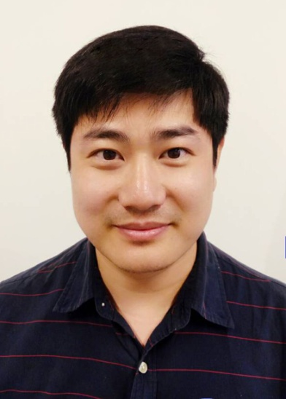
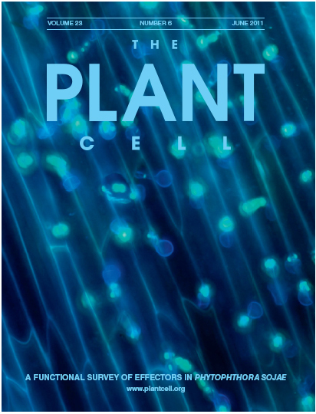
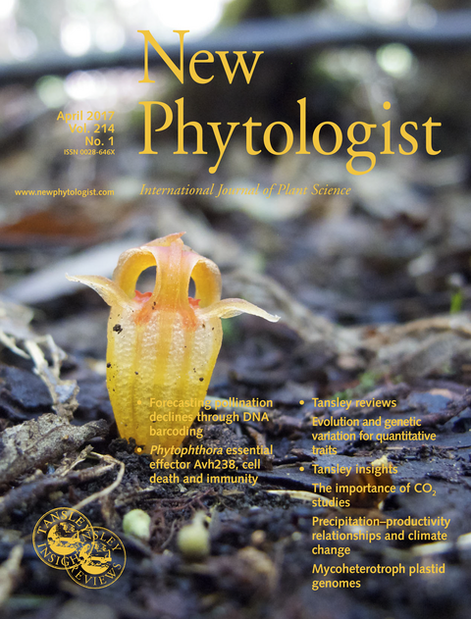
王群青，教授，博士生导师
山东农业大学2016年海外高层次引进人才，长期从事疫霉菌病害成灾机理以及植物疫病控制的应用和基础研究。对疫霉菌效应分子控制寄主防卫反应的分子机理、疫霉菌致病性的变异机制等进行了系统的研究。
主要研究方向：
1. 植物疫病菌的功能基因组学；
2. 植物疫病成灾规律与综合控制技术；
3. 疫霉菌效应分子的功能机制研究。
手机：13854837168（微信号）
邮箱 wangqunqing@163.com
关于疫霉菌的毒性蛋白相互协作控制植物对病原菌的先天免疫的研究被选为植物学研究的顶级刊物Plant Cell和New Phytologist的封面推荐文章。

Slide 28
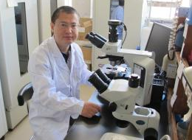
李壮，教授，硕士研究生导师，教育部留学回国人员科研启动基金评审专家，国家自然科学基金同行评议人。
2004年3月日本岩手大学大学院联合农学研究科生物环境科学专业毕业，获农学博士学位。同年8月进入东北师范大学植被生态科学教育部重点实验室，从事博士后研究工作。2009年进入山东农业大学工作。
承担植物保护学、普通植物病理学、菌物资源学等课程教学。
主要从事菌物资源学、植物病理学研究。主持国家自然科学基金、教育部留学回国人员科研启动基金，参与国家自然科学基金重点项目等多项课题。在Mycologia、Mycological Progress、Mycoscience、Mycotaxon、Molecular Plant Pathology、Plant Pathology等杂志发表论文20余篇。

Slide 29
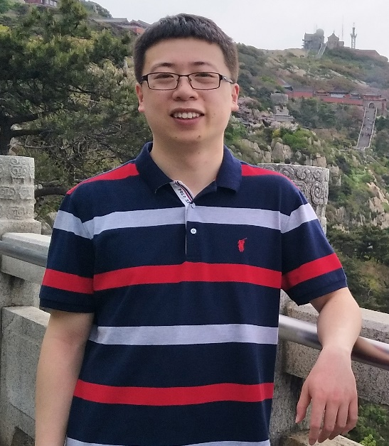
耿超，副教授，硕士生导师，省优秀博士论文获得者。
承担《农业植物病理学》和《植物病毒学》教学
主要研究领域为植物病毒致病机制、寄主抗病机制及病毒病害防控技术
主持国家自然科学基金、山东农业大学科研启动经费、山东省自然科学基金等多个项目。国家自然科学基金国际合作重点项目和国家自然科学基金面上项目骨干成员；以第一或通讯作者在Plant Physiology、Moelcular Plant Pathology等杂志发表多篇论文。
联系方式
邮箱：gengchaoemail@163.com，chaogeng@sdau.edu.cn
电话：15615643595
更多信息请访问：http://zhibao.sdau.edu.cn/2017/1212/c1967a115996/page.htm

Slide 30
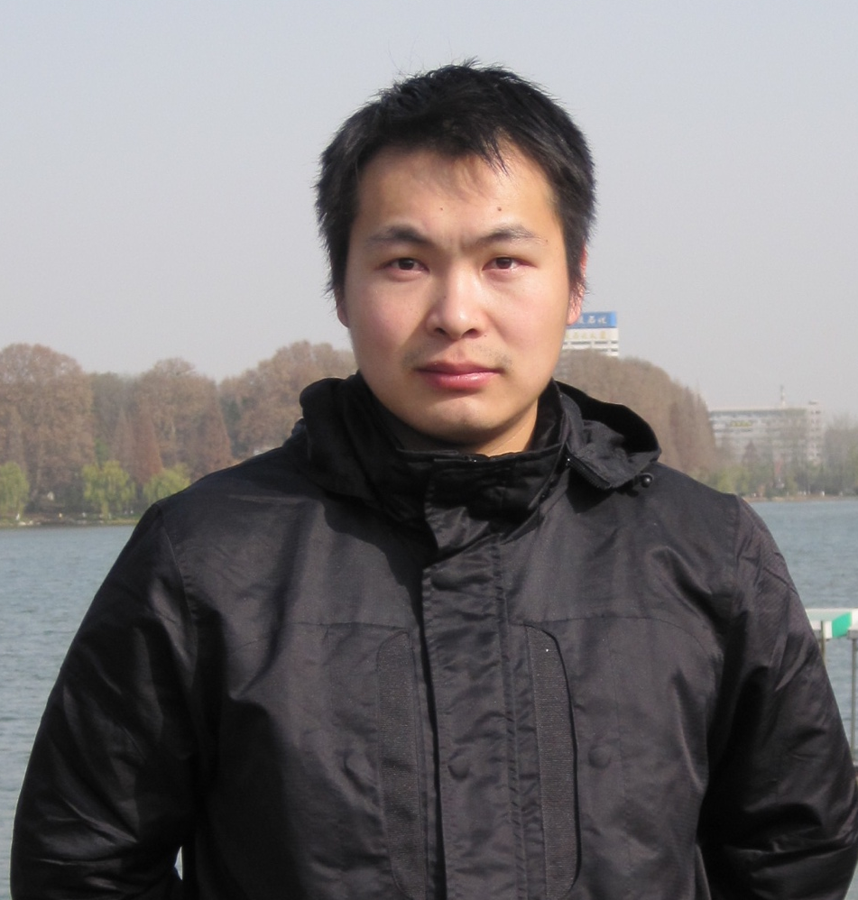
邹珅珅，副教授，硕士生导师
主要以酿酒酵母为材料研究细胞自噬机制。先后主持国家自然科学基金青年基金项目、南京农业大学青年科技创新基金项目等，作为主要完成人参加国家自然科学基金项目5项。以植物病原真菌为研究对象，分析植物病原真菌致病及其与植物互作机制，尤其是植物与病原物互作中细胞自噬相关调控机制。
在《Traffic》、《Molecules and Cells》和《Plos Genetics》等杂志上发表论文15篇。

Slide 31
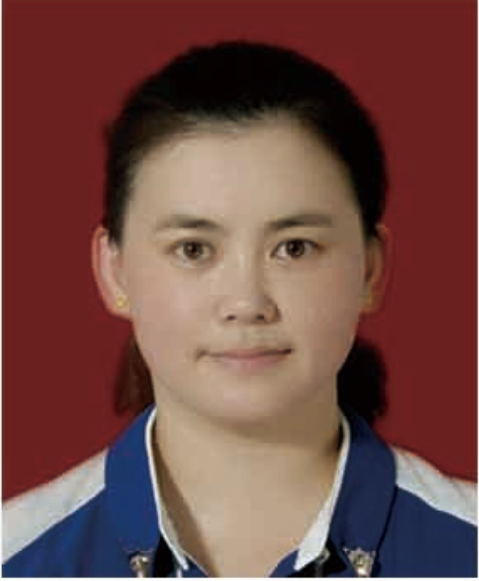
陈蕾，副教授，硕士生导师，植物病理学系副主任。
曾在浙江省农业科学院工作、美国加州大学河滨分校、南京野生植物综合利用研究院工作。
从事植物-病菌互作信号传导与分子结构基础研究，主持完成的项目包括国家自然科学基金、浙江省核农学产业科技创新团队子项目、浙江省植物有害生物防控重点实验室项目、浙江省高校病虫害防治重中之重项目子项目、浙江省农科院重点实验室项目等。主持国家自然科学基金等多个课题。授权专利2项。发表论文21篇，参编译著1部。获得省部级科技进步奖4项。

Slide 32
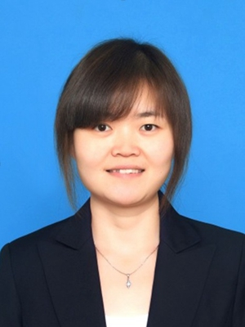
朱孟娟，副教授，硕士生导师，校“1512”工程第四层次人才。2013年毕业于中国农业大学微生物学专业，获理学博士学位。
主要从事大型真菌驯化栽培及其活性物质研究。
主持国家自然科学基金1项、山东省自然科学基金1项。在Molecules、INT BIODETER BIODEGR、INT J BIOL MACROMOL等国际期刊上发表多篇SCI论文。
2015年获泰安市青年科技奖、2016年获山东农业大学第八届青年教师讲课技能比赛二等奖。承担本科生《菌物专业英语》、《毒菌学》等课程。

Slide 33
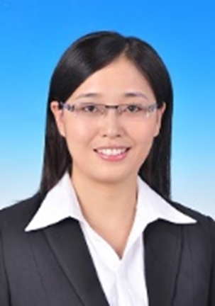
王丽，副教授，菌物系副主任， “1512”工程第三层次人才。曾获山东农业大学优秀创新创业指导教师，第十三届泰安市青年科技人才标兵和山东农业大学青年岗位能手等荣誉称号。主持国家自然科学基金、山东省自然基金等项目，发表SCI论文10余篇。
研究方向
1、食用菌新品种选育
2、农林废弃物的食用菌基质化再利用
3、特色食药用菌开发及其功能活性成分研究

Slide 34
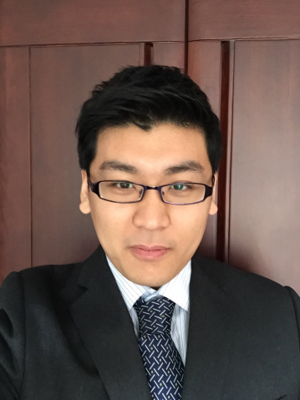
韩超，博士，讲师。2010年获得山东农业大学农学学士学位，2015年获得山东农业大学农学博士学位，同年留校任教。
主要研究方向为生物质能源开发和微生物资源利用。在Molecular Plant Pathology，Plant Disease等刊物上发表多篇研究论文。担任Applied Microbiology and Biotechnology，Molecular Biotechnology等生物学期刊审稿人。 通讯地址：山东泰安岱宗大街61号山东农业大学植保学院 邮编：271018； E-mail: hanch87@163.com

Slide 35
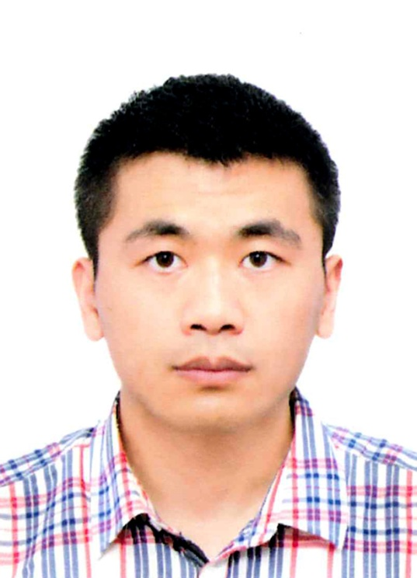
夏吉文，讲师，2017年6月获山东农业大学植物保护学院植物病理学博士学位。
2017年9月进入山东农业大学园艺学博士后科研流动站从事博士后研究；2018年1月进入山东农业大学植物保护学院工作。以第一作者或通讯作者在《Scientific Reports》、《Cryptogamie Mycologie》、《Mycoscience》、《Nova Hedwigia》、《Mycotaxon》和《Sydowia》等期刊发表SCI论文18篇。

Slide 36
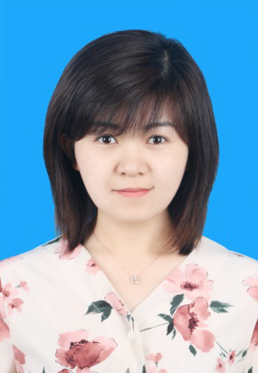
李洋，博士，讲师。2016年获山东农业大学农学博士学位。同年任职于山东农业大学植物保护学院，植物病理学系。2016年9月进入山东农业大学园艺学博士后科研流动站从事博士后研究。
承担应用植物病理学、植物病害流行学等。
Tel：18253807129
Email: yangli1988@sdau.edu.cn
研究领域和方向： 植物次生代谢物质的合成及基因调控网络
以第一作者或通讯作者在《Scientific Reports》、《Journal of Agricultural and food Chemistry》、《Plant Cell Tiss Organ Cult》、等期刊发表多篇SCI论文。

Slide 37
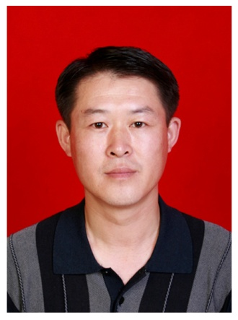
吴悦明，高级实验师
主要从事真菌的分类及应用研究。
作为课题组重要成员，参加了5项国家自然科学基金项目
①中国东部地区土壤中暗色丝孢菌属、种调查
②我国中西部地区自然生态系统土壤中暗色丝孢菌分类研究
③青藏高原土壤中暗色丝孢菌属种多样性研究
④中国土壤中暗色丝孢菌疑难属种的分子生物学鉴定
⑤青藏高原盐湖中真菌多样性及分子系统学研究
参编了4部中国真菌志：
①《第16卷：链格孢属》
②《第30卷：蠕形分生孢子真菌》。
③《第31卷：砖格分生孢子真菌》。
④《第51卷：中国土壤中的暗色丝孢菌》。
先后在美国真菌学报Mycotaxon、菌物学报等期刊上发表论文16篇，被SCI收入11篇。已报道丝孢菌新种30余个，中国新纪录属3个，中国新纪录种60余个。
同时负责山东省农业微生物重点实验室的日常管理工作

Slide 38
四、科研平台资源
1、科研平台
2、科研资源

Slide 39
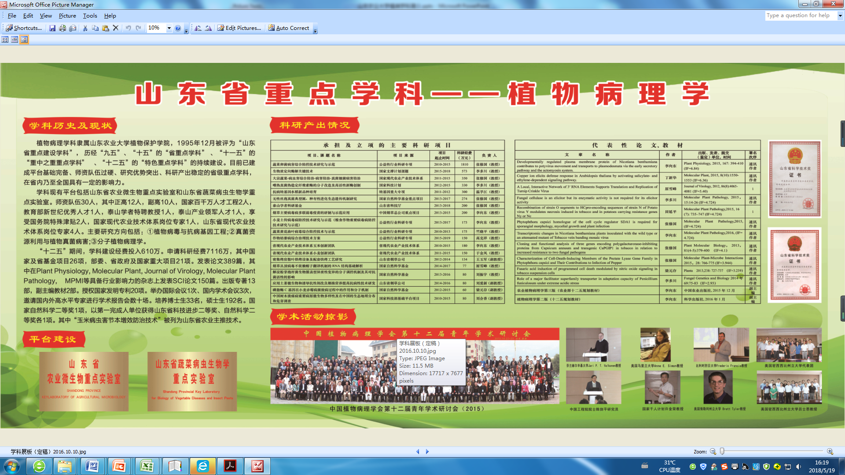
1、科研平台
山东省农业微生物重点实验室（2011---）
2017年评估“良好”
山东省蔬菜病虫生物学重点实验室（2014---）

Slide 40
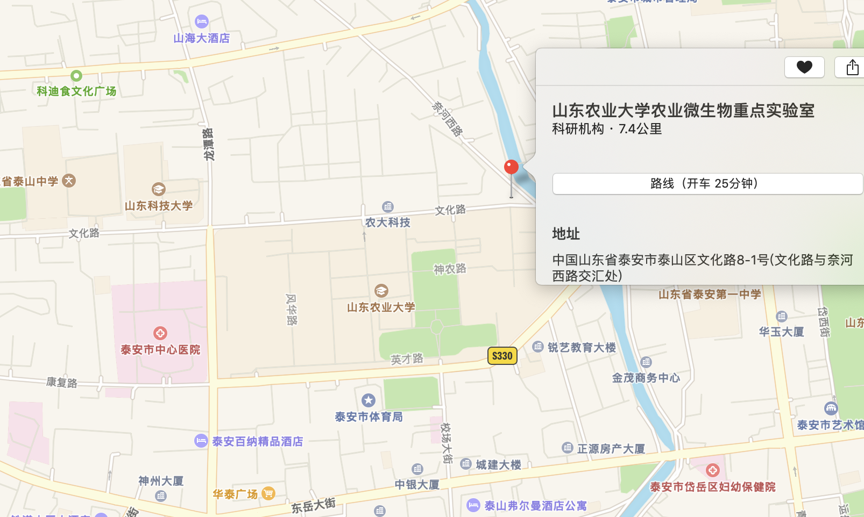
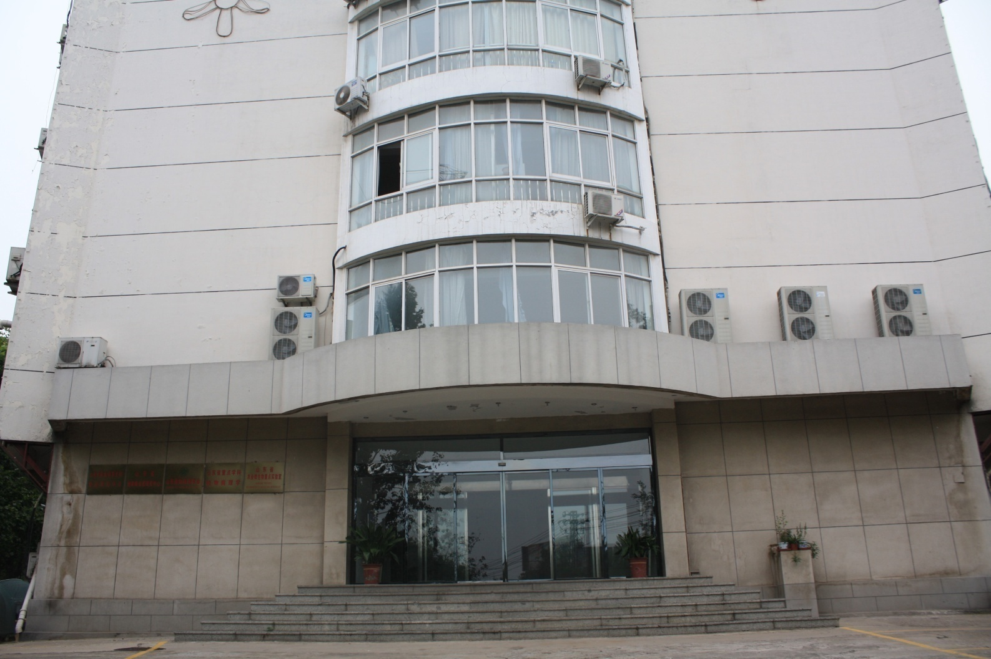
平台展示
山东省农业微生物重点实验室外景

Slide 41
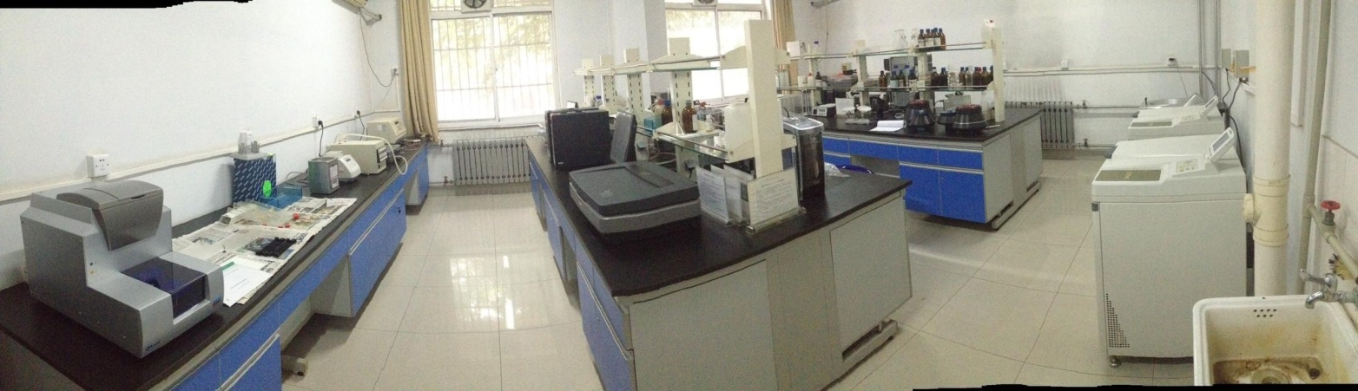
公共平台1 高端电泳/蛋白纯化平台

Slide 42
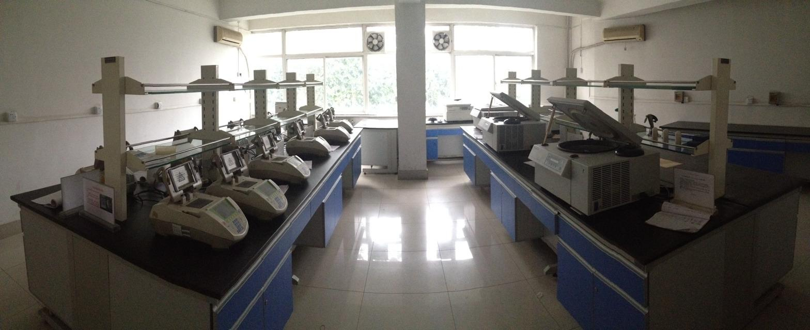
公共平台2 离心机室与PCR室

Slide 43
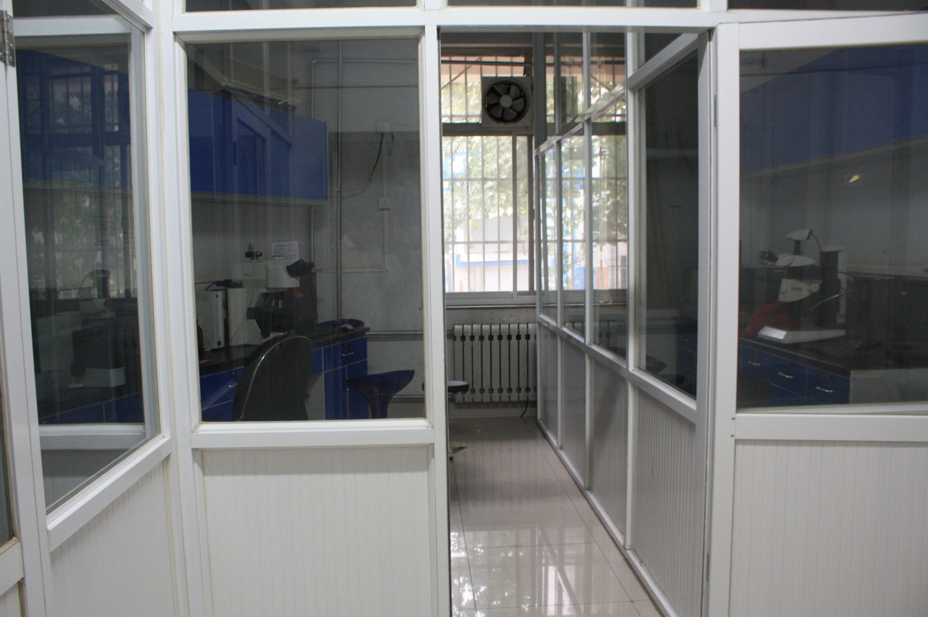
公共平台3 显微镜室

Slide 44
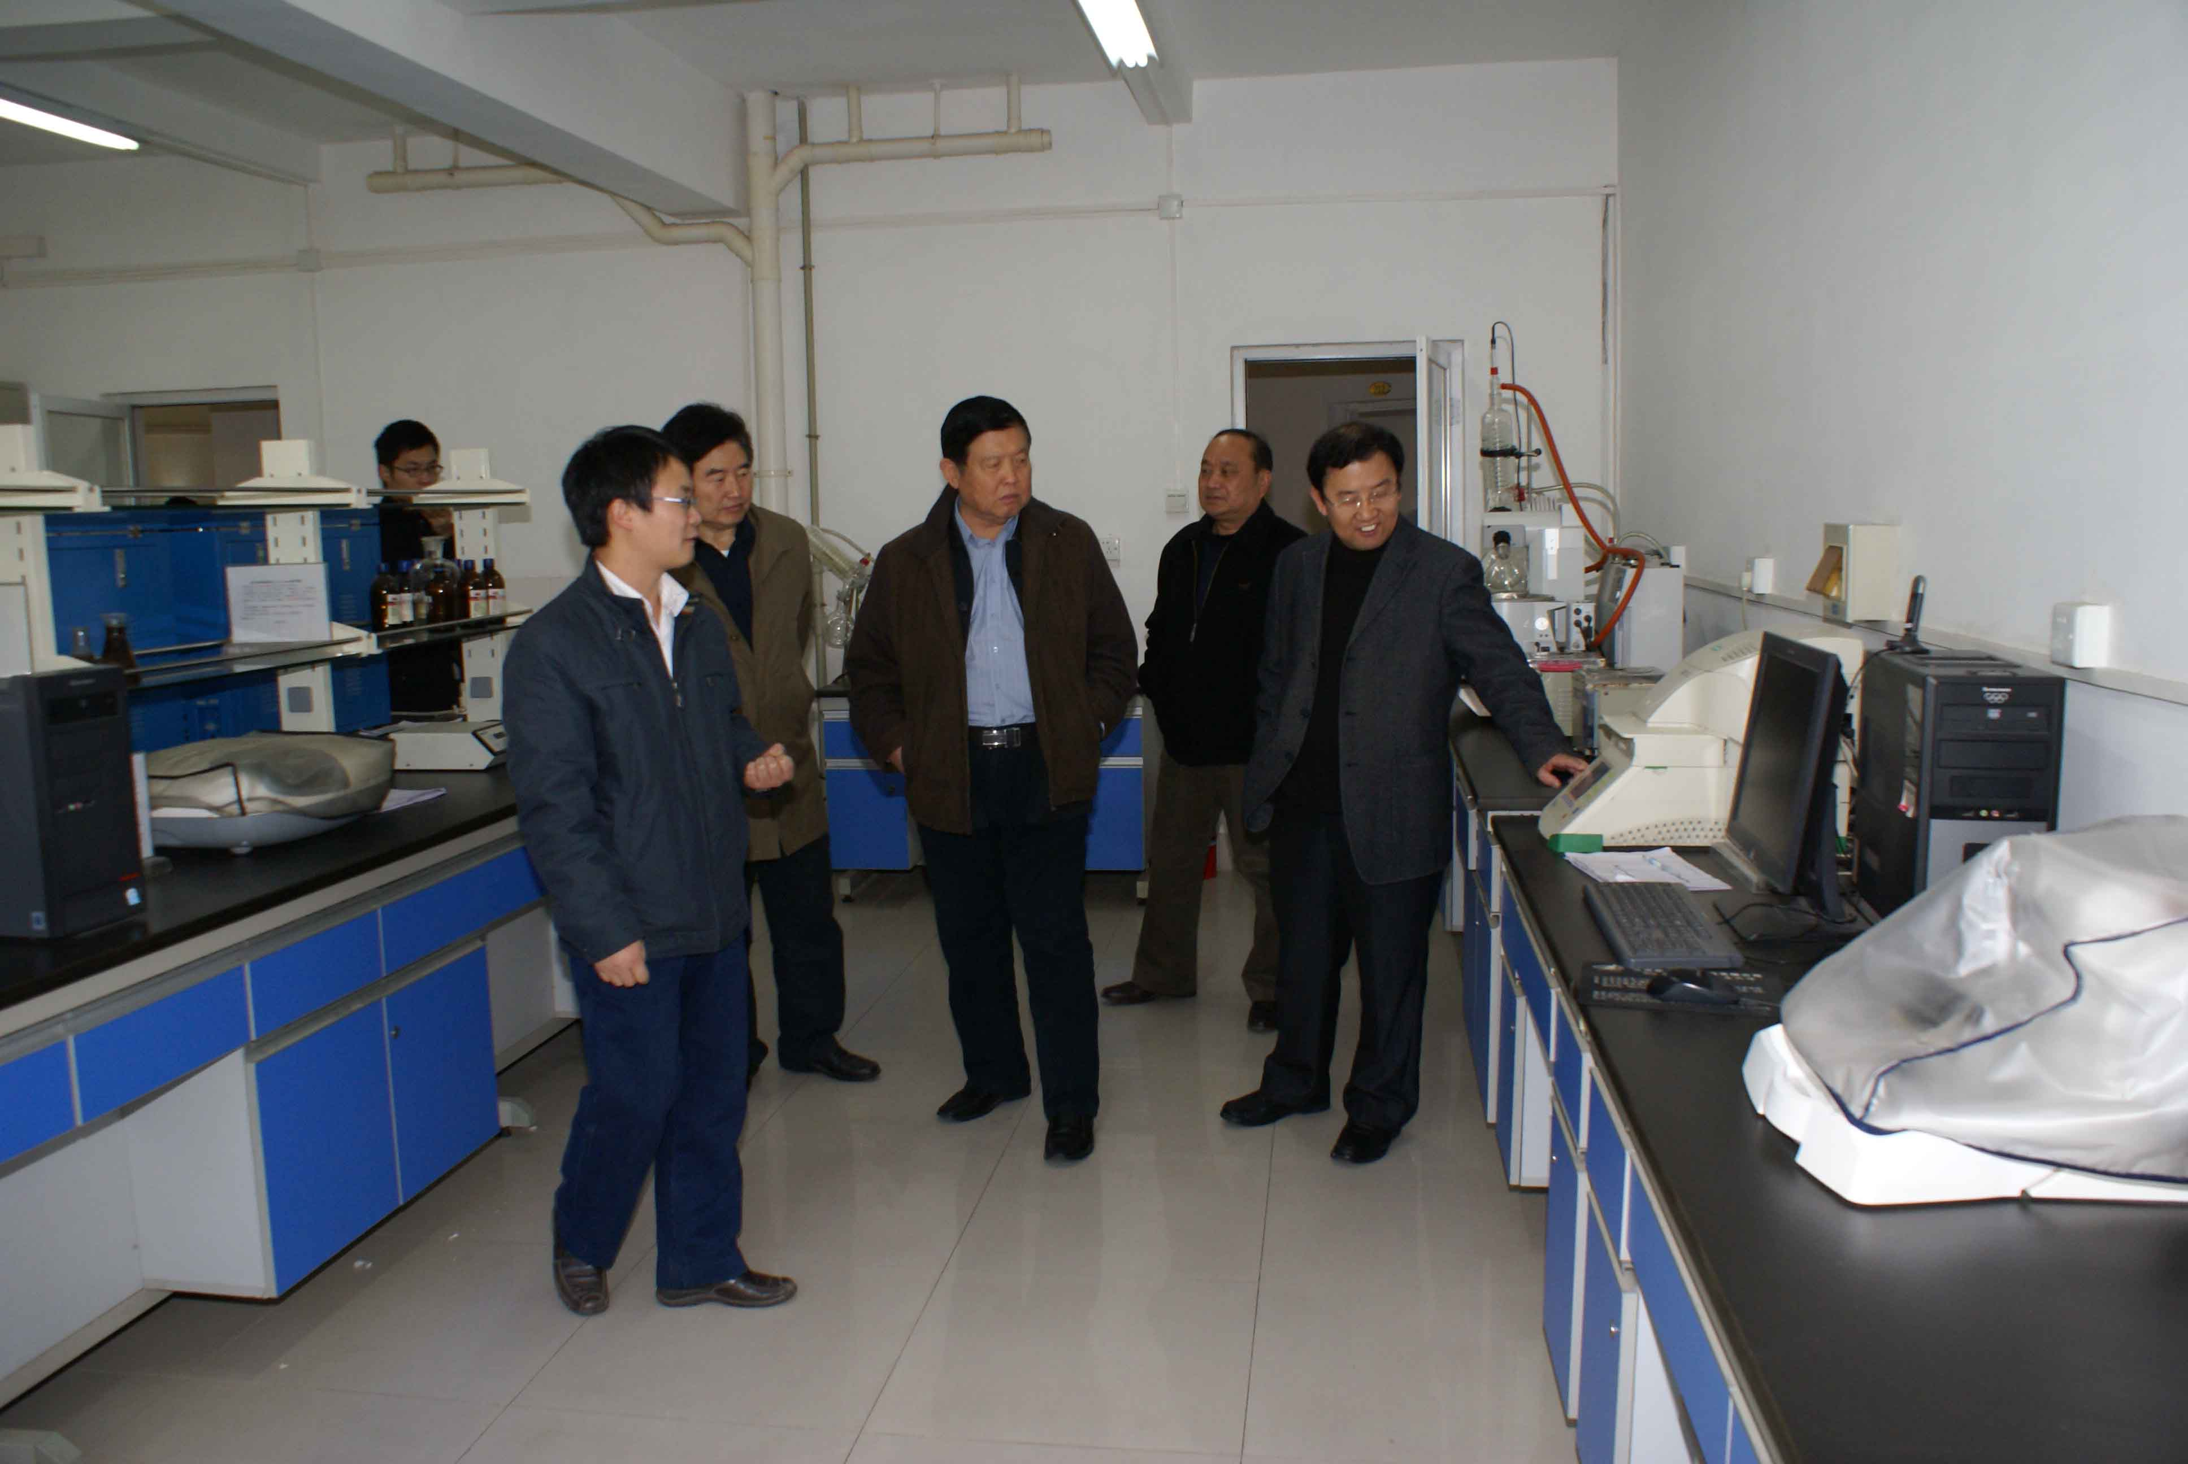
公共平台4 生化提取与定量分析室

Slide 45
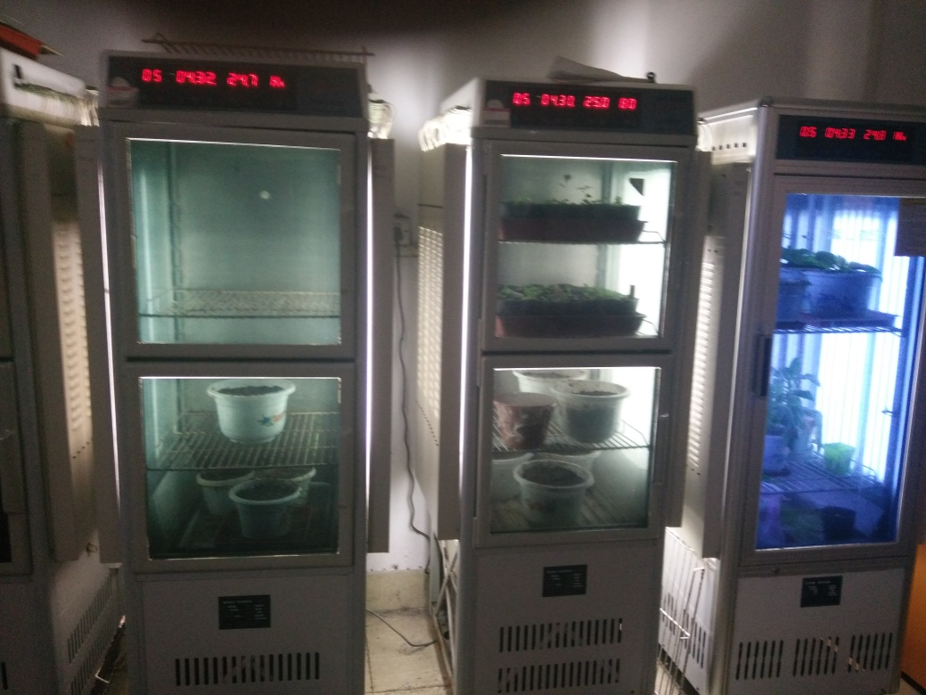
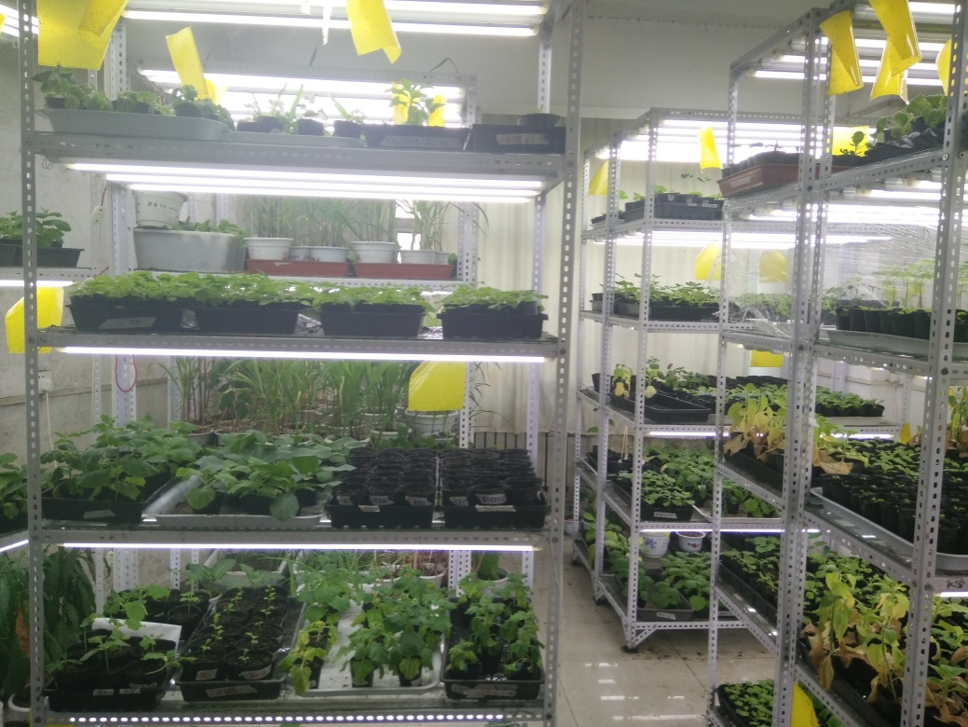
公共平台5 光照培养箱与生长室

Slide 46
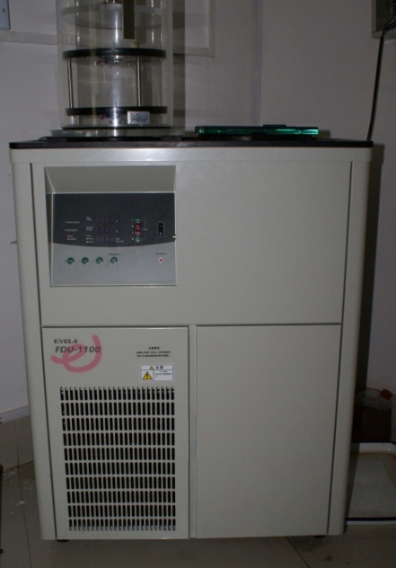
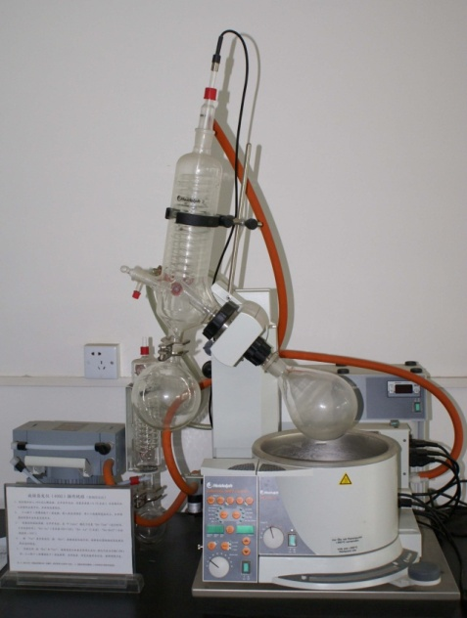
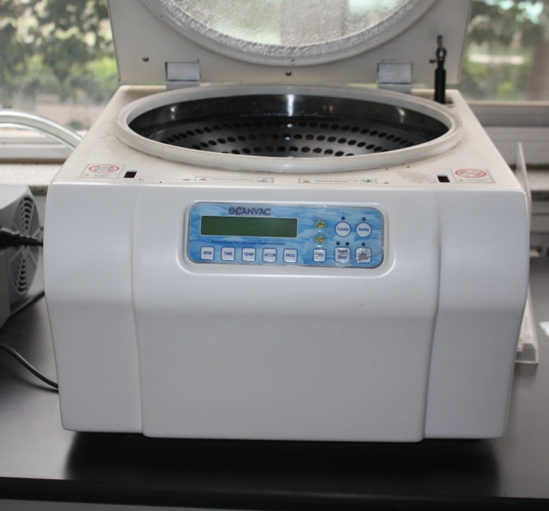
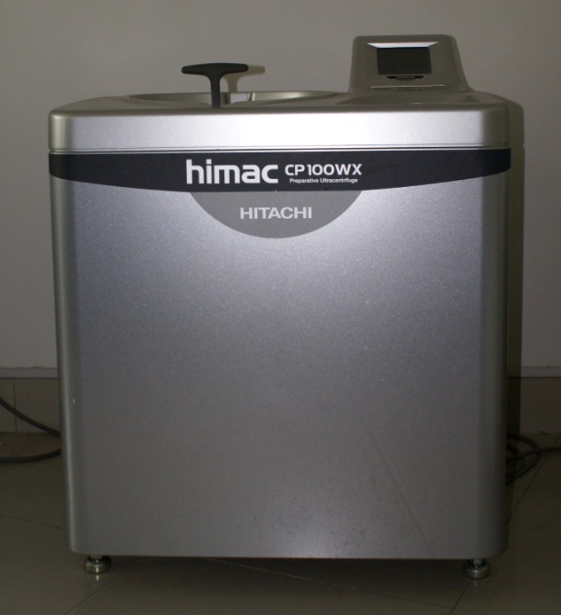
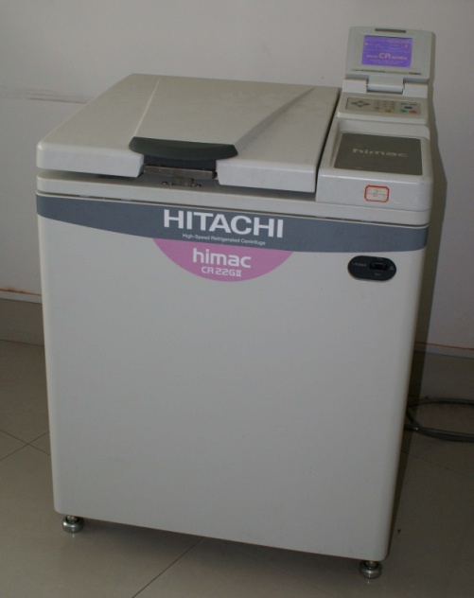
旋转蒸发仪
台式离心机
冻干机
超速冷冻离心机
高速冷冻离心机
核酸/蛋白提取系统

Slide 47
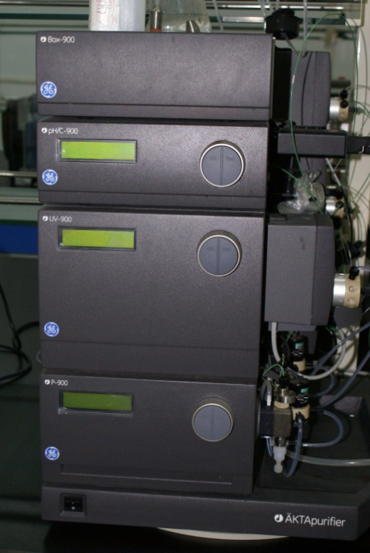
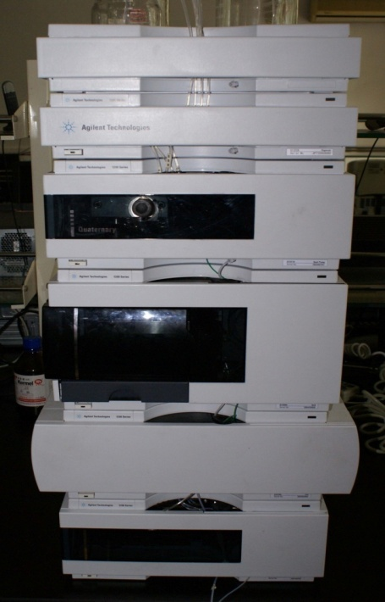
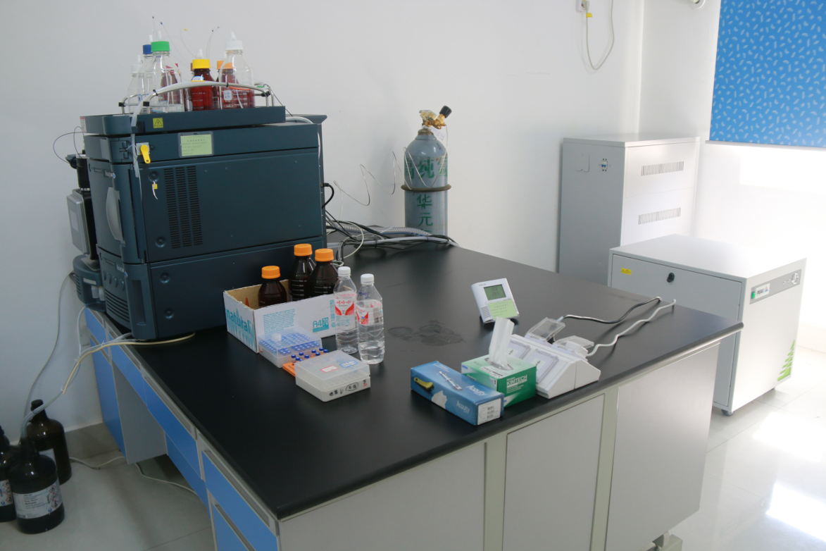
分
析
型
液
相
制
备
型
液
相
蛋白质纯化与分析系统
超高效液相色谱-三重四级杆质谱（液质联用仪）

Slide 48
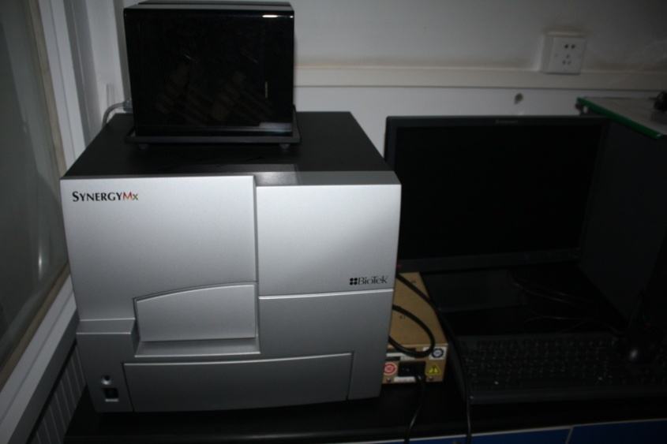
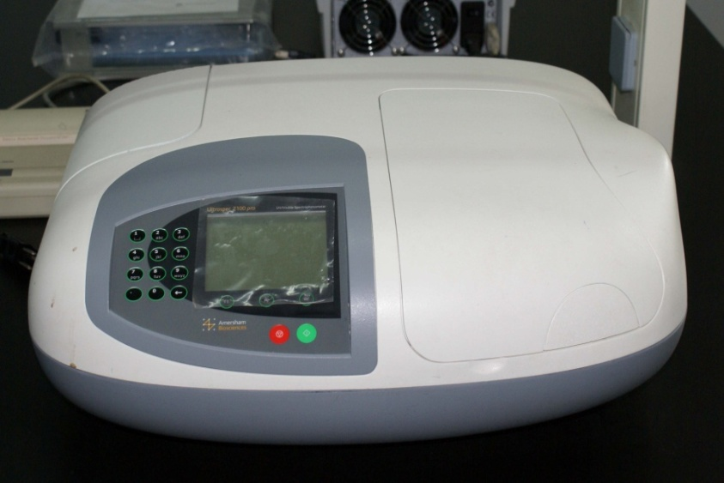
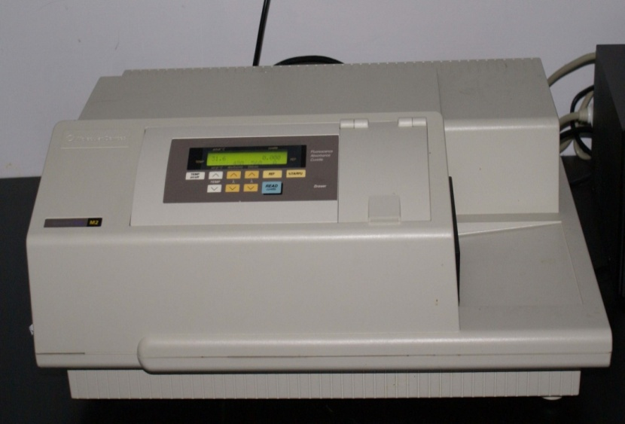
多功能酶标仪
蛋白核酸定量测定仪
核酸/蛋白分析系统

Slide 49
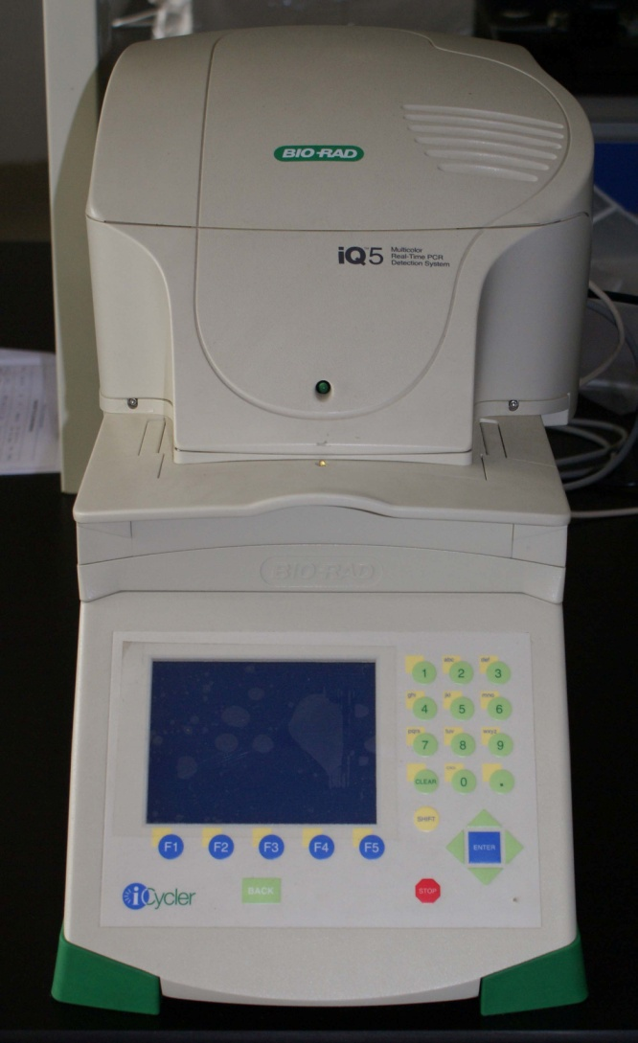

荧光定量PCR仪

Slide 50



脉冲场电泳仪
双向电泳
高级电泳系统
毛细管电泳仪

Slide 51



原位杂交仪
基因枪
基因操作系统
电转仪

Slide 52



超薄切片机
研究型显微镜
显微操作系统

Slide 53
激光共聚焦显微镜

Slide 54

独立研究人员实验室样本

Slide 55
2、科研资源
山东省农业微生物重点实验室的数据：
2014-2016共承担科研项目88项，国家级26项，
省部级62项。
立项经费7990万元，国家级项目占 70.1 %
 | 项目数 | 经费（万元）
2011-2013 | 54 | 5029
2014-2016 | 88 | 7990
增幅 （%） | 63.0 | 58.9
2011-2013
2014-2016
2
88
7990
63 %
58.9 %
54
5029
项目数
经费（万元）

Slide 56
五、成果、奖励与学术交流
1、科研成果
2、集体和个人荣誉称号
3、学术交流

Slide 57
1、科研成果
近年来，植病系老师为第一完成人获11项，国家科技进步二等奖（2018张修国）；
其他各级科研奖励4项。
山东省科技进步一等奖1项（2018 张修国）；
山东省自然科学二等奖1项（2016 张修国）；
山东省科技进步二等奖2项（2015 李向东；2018竺晓平）；
山东省青年科技奖1项（2017 丁新华）；
山东省留学人员回国创业奖1项（2016 丁新华）；
山东省高校优秀科研成果奖1项（2014 李向东）；
中国烟草总公司山东省公司科学技术进步二等奖1项（2012李向东）；
泰安市青年科技奖2项（2011 丁新华、2015朱孟娟）。
2014-2018：以第一或通讯作者发表论文158篇，其中SCI论文121篇，影响因子4.0以上的12篇。授权国家发明专利28项，主编或副主编专著7部。制定地方标准6个，登记微生物菌剂1个。

Slide 58

1、科研成果

Slide 59



2、集体和个人荣誉称号
5项各类集体奖项
集体奖励：
2019年 “青年文明号 ” （山东农业大学）
2016年“先进基层党组织” （山东农业大学）
2015年“科技先锋先进集体”（山东农业大学）
2013 年“教学先锋先进集体”（山东农业大学）
2017年“青年文明号” （山东农业大学）
2016年“学会工作先进集体” （山东省科协）

Slide 60
2、个人荣誉称号
姓名 | 荣誉称号 | 颁奖单位 | 年份
李向东 | 山东省优秀科技工作者 | 山东省人力资源与社会保障厅 | 2017
李向东 | 齐鲁先锋共产党员 | 中共山东省委 | 2012
李向东 | “大众报业杯”山东高校十大师德标兵 | 中共山东省委高校工作委员会 | 2013
丁新华 | 山东省青年五四奖章 | 共青团山东省委 | 2018
原雪峰 | 学会工作先进个人 | 山东省科学技术协会 | 2016、2017、2018
李向东 | 学会工作先进个人 | 山东省科学技术协会 | 2016、2018
王丽 | 泰安市青年科技人才标兵 | 泰安市 | 2017

Slide 61









2、个人荣誉称号

Slide 62
3、学术交流
以植病系为主承办的各级学术会议
山东植物病理学会第五次会员代表大会及学术年会（2014）
第二届全国玉米有害生物控制技术研讨会（2015）
中国植物病理学会第十二届青年学术研讨会（2015）
植物保护学科发展论坛（2016）
全国葱、蒜、姜病虫害综合防控技术观摩会议 （2016）
中国植物病理学会2017年学术年会（2017） 1600人规模的盛会
国际卵菌大会（2018）
中国植物病理学会病毒专业委员会与生物技术专业委员会2018年学术年会（2018）
社会服务
举办专业技术培训班、病害防治现场会40场，受众达6000余人。

Slide 63













3、学术交流
社会服务和学术交流：

Slide 64
结束语
植物病理，从未缺席！
新时代，再出发！
前程美好，需要我们携手并肩，使命传承！
欢迎有志青年加盟！

